Slide 1

工作汇报
方向：智慧农场-遥感语义分割
汇报人：付嘉豪 指导老师：余银峰

Slide 2

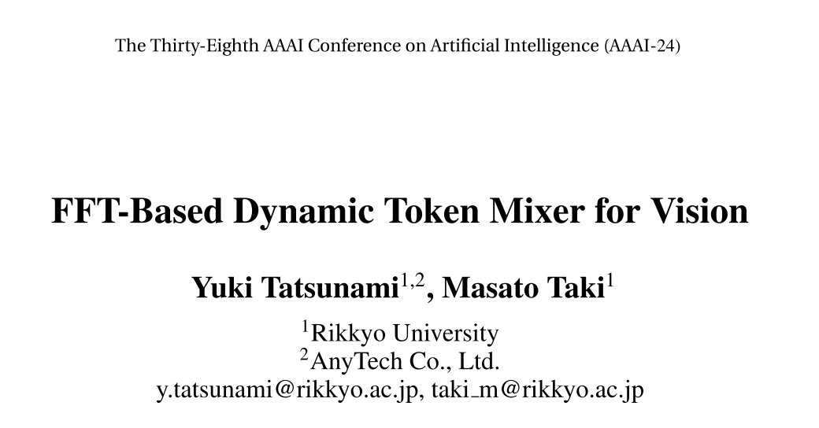
AAAI 2024

Slide 3
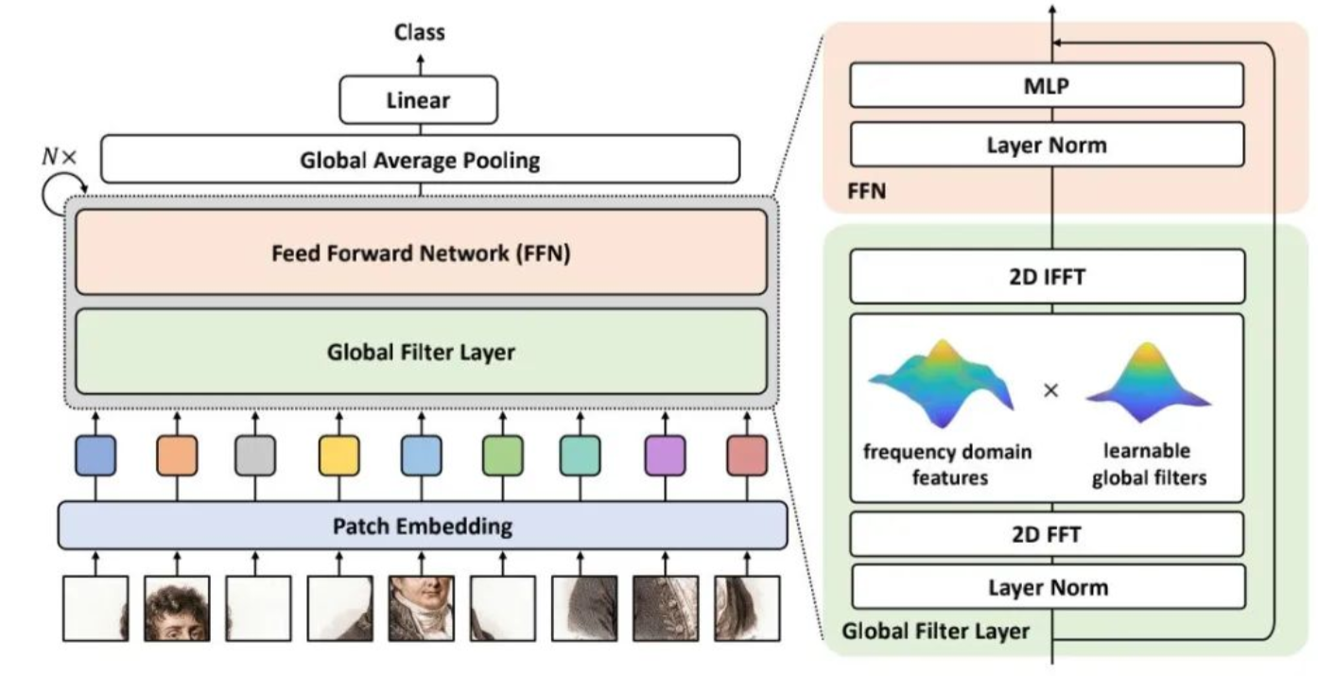
研究背景
自注意力的计算复杂度与输入特征图中的二次像素数成正比，导致处理缓慢，特别是在处理高分辨率图像时。
全局滤波器，是GFNet中的关键组件，在频域中乘以增加/减少特定频率的特征和复杂参数。它类似于大型内核计算，能降低理论计算成本。
所以本文提出新的令牌混合器被提出作为MHSA的替代方案来规避这个问题：基于fft的令牌混合器涉及类似于MHSA的全局操作，但计算复杂性较低。

Slide 4
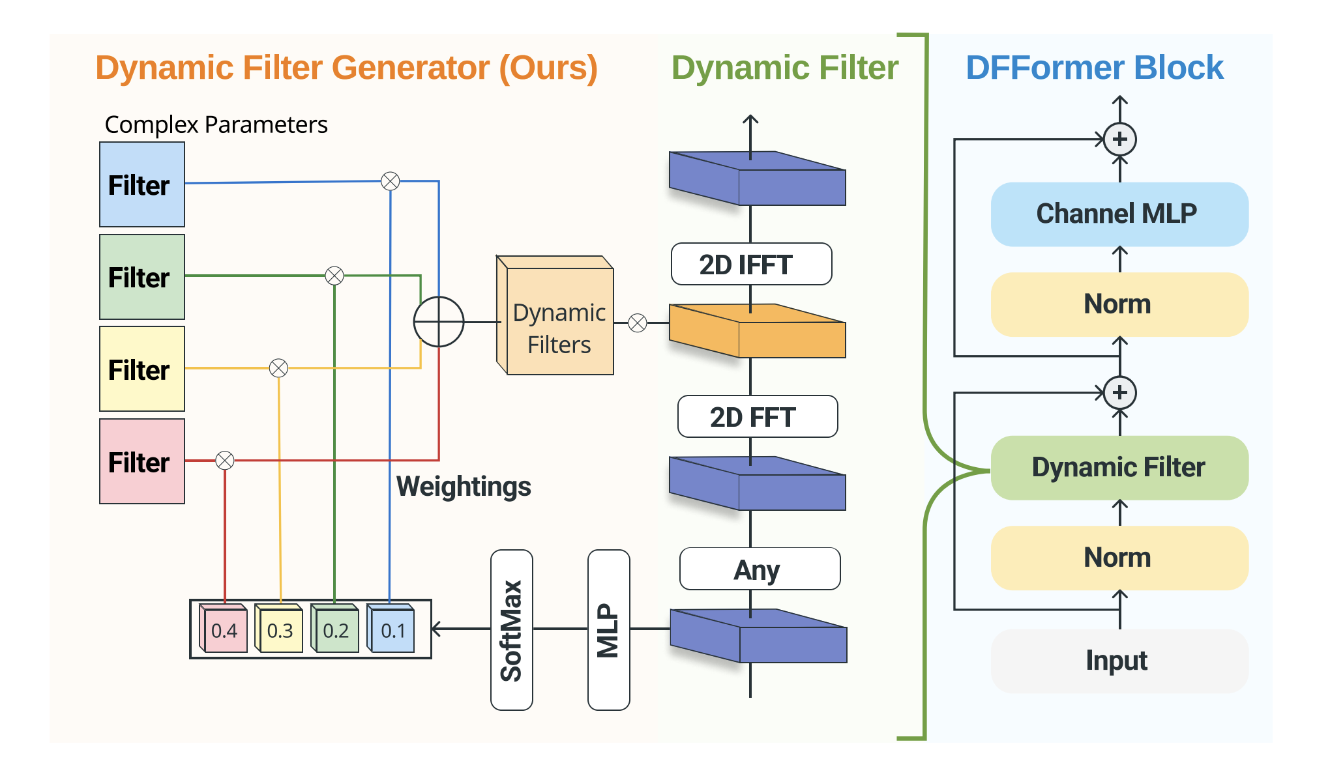
论文方法
论文提出了Dynamic Filter Former，即DFFormer，结构如图所示。包括三步：第一步，将输入特征从通道层面分为四组，然后通过MLP学习得到4个系数；第二步，给4个随机初始化的filter分配权重，最后四个fitler求和得到 dynamic filter；第三步：用得到的 dynamic filter 取代 GFNet 中的滤波器进行特征提取。

Slide 5
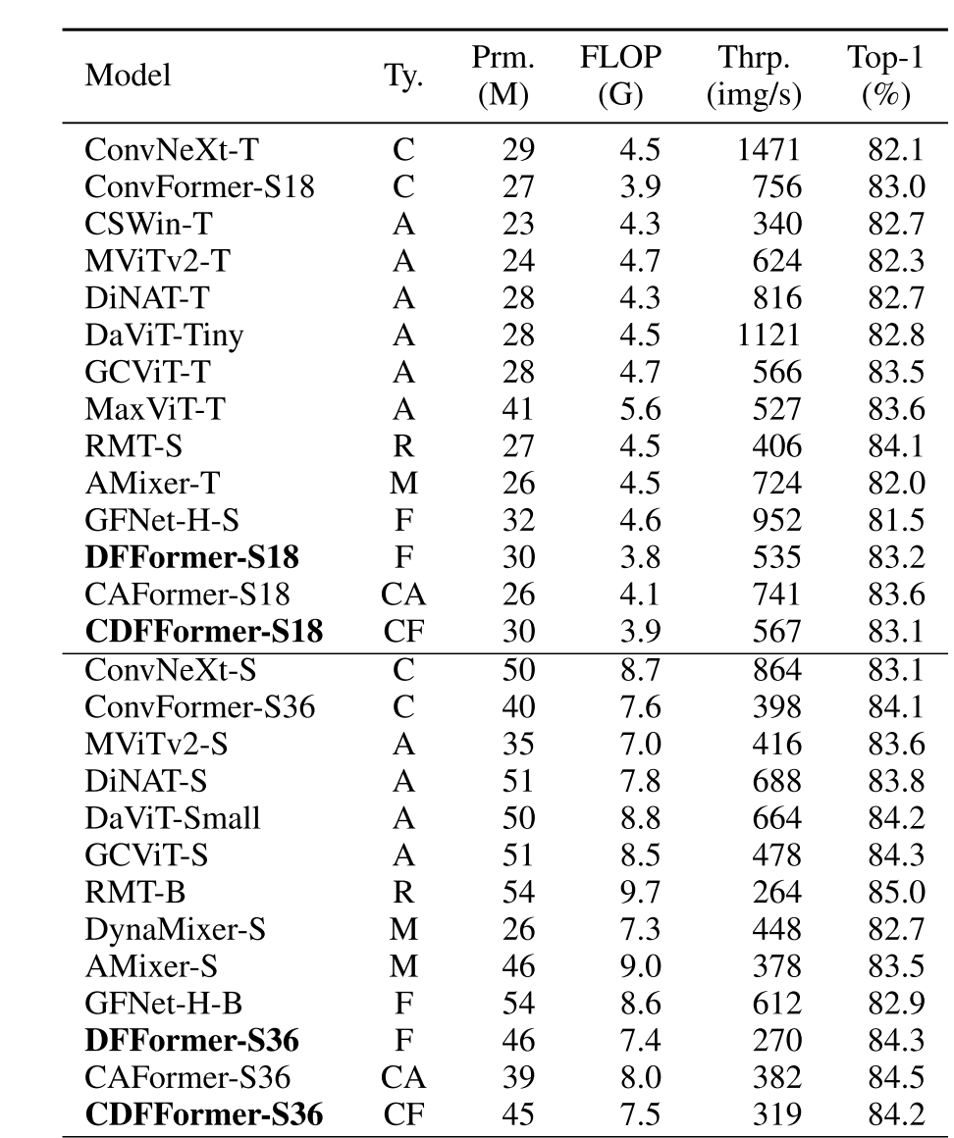
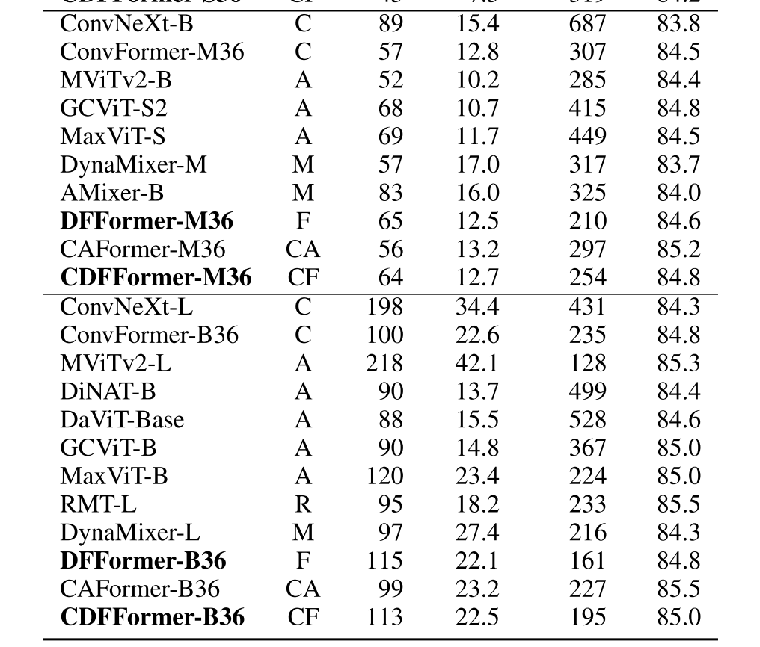
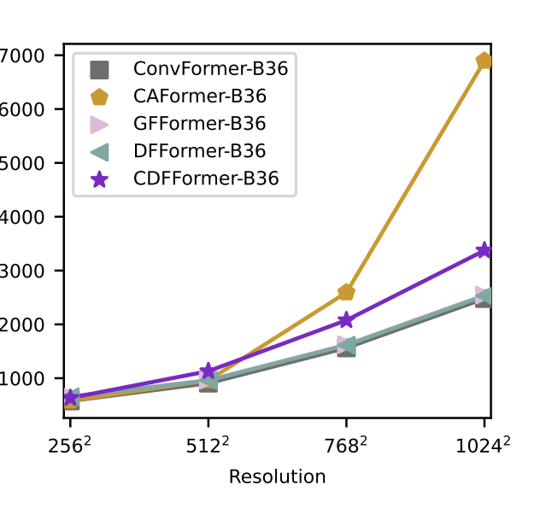
实验结果

Slide 6
结论总结
论文提出了一种新的动态滤波器，负责动态生成全局滤波器。基于该模块，开发了新的MetaFormer类，DFFormer和CDFFormer，它们在无MHSA的MetaFormer中取得了令人满意的性能。所提出的模型不仅在图像分类中表现出色，而且在下游任务中也表现出色。此外，与使用MHSA的MetaFormers相比，我们的模型可以用更少的内存更快地处理高分辨率图像。
同时模型的表示和性质与使用MHSA的模型相似。

Slide 7
非常感谢您的阅览
Thank you very much for your reading.

